Slide 1

Mýtus, racionalita a realita

Slide 2
Mýtus
= posvátné vyprávění, v němž se zjevuje rámec, ve kterém žijeme
= je vždy spjatý s určitou kulturou
= ale vždy se přizpůsobuje novým zkušenostem

Slide 3
mýtus
Dvě otázky:
Co to ale znamená: „posvátné vyprávění, v němž se zjevuje rámec, ve kterém žijeme“?
Žijeme v takových příbězích i dnes v době plně racionální?

Slide 4
Mýtus a otázka 1
Chceme-li odpovědět na otázku po podstatě nějakého fenoménu, ptejme se po funkci?
Jaké funkce má mýtus?

Slide 5
Příklady mýtů
MÝTUS O SISYFOVI
MÝTUS O KOŘE

Slide 6
Mýtus a otázka 1
F‘CE:
Sisyfos: pravidla soužití, vztah božského x lidského
Kora: pravidelnost přírodního dění

Slide 7
Mýtus a otázka 1
Vytváří prostor, v němž začínají fungovat slova jako
pravda x nepravda
dobré x zlé
krásné x ošklivé

Slide 8
Mýtus o jeskyni (Platón – Ústava)
Jeskynní lidé, omezení, nepravé poznání
Vytržení, cesta ke světlu, pravé poznání vyžaduje zásah zvenčí
=>
Pravé poznání je až za lidskou zkušeností
Důležitý je pohled, ale nikoli pohled očí, ale rozumu

Slide 9
Velký třesk
Velký třesk
Náš vesmír vznikl zhruba před 15 miliardami let při gigantické explozi, nazývané velký třesk. Nepatrné zrnko superhusté a nepředstavitelně žhavé hmoty vybuchlo v obrovském záblesku energie, při němž vznikl dokonce i prostor jako takový. Jeho rozpínání pokračuje dodnes.
Jestliže se galaxie od sebe vzdalují podle Hubblova zákona, znamená to, že v minulosti byly blíže k sobě než dnes, a že dokonce musel existovat okamžik, kdy byla všechna hmota vesmíru "namačkaná" těsně u sebe. Tomuto okamžiku, v němž obrovské rozpínání vesmíru (jak hmoty tak i prostoru) začalo, se říká velký třesk (Big Bang). Teoreticky byla tedy v okamžiku velkého třesku veškerá hmota vesmíru soustředěna v nulovém objemu, tzn. že hustota hmoty byla nekonečně velká. Tento stav nazýváme singularita. Velký třesk se sestává z několika fází, které následují rychle za sebou. Před kvantovou érou byla tzv. éra chaosu. Začíná singularitou s obrovitou hustotou a teplotou, v okamžiku, od kterého je definován čas (t = 0). Podmínky byly tak výjimečné, že je neumíme vystihnout žádnou fyzikální teorií. Tato éra skončila uplynutím elementárního časového úseku, Planckova času t = 10⁻⁴³ s.
Přirozeně se vnucuje otázka, co bylo před vznikem vesmíru? Před velkým třeskem neexistoval čas. Proto tato otázka nemá smysl. Stejně vznikl i prostor. V dnes pozorovaném vesmíru nenajdeme bod, ze kterého se vesmíru rozpíná, tzn. že neexistuje střed vesmíru.

Slide 10
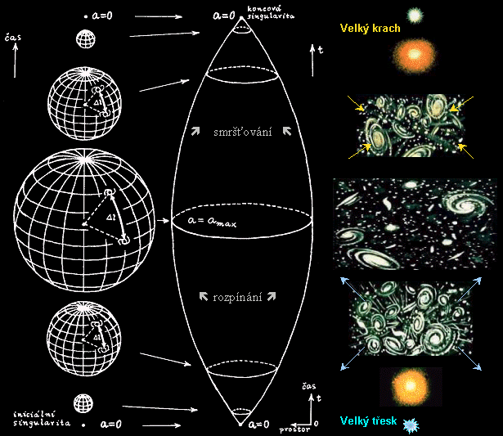
Rozpínání a smršťování vesmíru

Slide 11
Mýty
Arché (starověké Řecko)
~ Rozpínání a smršťování vesmíru (moderní doba)
-- založené na představě existující pralátky
Creatio ex nihilo (středověká představa)
~ Velký třesk (moderní doba
-- založené na vzniku z ničeho

Slide 12
mýty
= nám pomáhají pochopit složitost světa tím, že nám předkládají zjednodušený obrázek, celkový pohled
= nemůžeme žít mimo mýty; každá mýtus teprve vytváří svou racionalitu
= přesto musíme přistupovat kriticky k mýtům a tvořivě

Slide 13
Mýtus a realita
Mýtus = vytváření hranic, vytváření smyslu
Realita, racionalita – ta slova mají smysl až uvnitř nějakého mýtu
ÚKOL: Hledat vyprávění, která ovlivňovala vnímání světa a druhých lidí v naší kulturní oblasti. Pochopit klady a zápory vyprávění.

